Slide 1
Мурманский арктический государственный университет
Мурманск, 2015г.
Вся Монтессори
Подготовила:
Батурина Карина Вадимовна, студентка 2 курса
психолого-педагогического института
Преподаватель: Панченко Татьяна Владимировна

Slide 2
Мария Монтессори. Биография.
Дата рождения:4 сентября 1870
Место рождения: Кьяравалле, Марке, Королевство Италия
Дата смерти: 6 мая 1952(81 год)
Научная сфера: педагогика
Известна как: автор всемирно известной педагогической системы

Slide 3
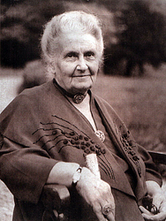
Мария Монтессори родилась 31 августа 1870 года в маленьком итальянском городе Кьярвалле в семье высокопоставленного государственного чиновника. Её мать происходила из старейшего итальянского рода, в котором было немало ученых.

Slide 4
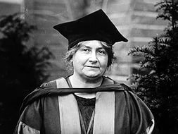
В Италии второй половины девятнадцатого века женщине не обязательно было получать образование. Отец не одобрял желание дочери учиться. Однако Мария с детства проявляла незаурядные способности, и ее настойчивость победила все преграды – она была принята в техническую школу для юношей.
Далее Мария Монтессори решила стать детским врачом. В то время в Италии врачами могли быть только мужчины, но это не остановило Марию. Она поступила на медицинский факультет Римского университета, и в 26 лет она становится первой в Италии женщиной-врачом.
Монтессори работала ассистенткой врача в клинике, и там она впервые столкнулась с детьми с ограниченными возможностями. Эти дети были изолированы от мира, никто не занимался их развитием. Наблюдая за ними, Монтессори впервые задумалась о том, что детям нужна развивающая среда. Впоследствии это станет отправным пунктом ее педагогической системы.

Slide 5
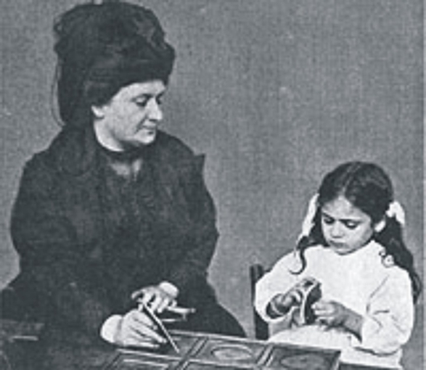
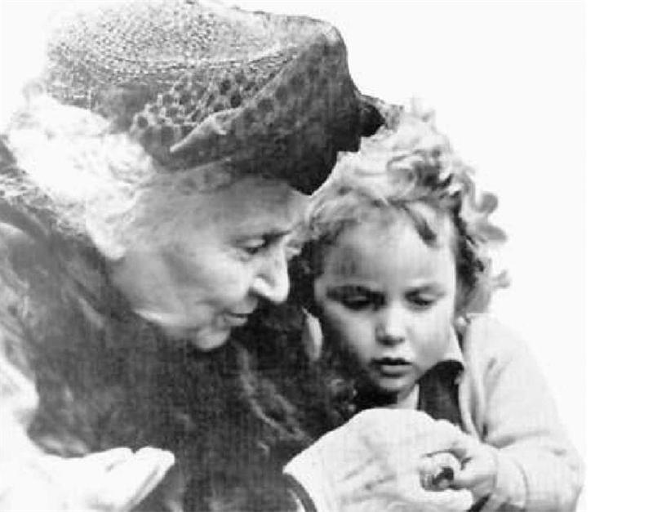
Все глубже вникая в проблемы лечения и обучения детей с ограниченными возможностями, Монтессори
изучает труды французских психиатров.
Она приходит к пониманию того, что проблемы этих детей – педагогические, а не медицинские. С такими детьми надо работать не в больнице, а в детских садах и школах.

Slide 6
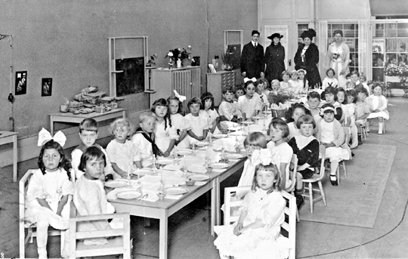
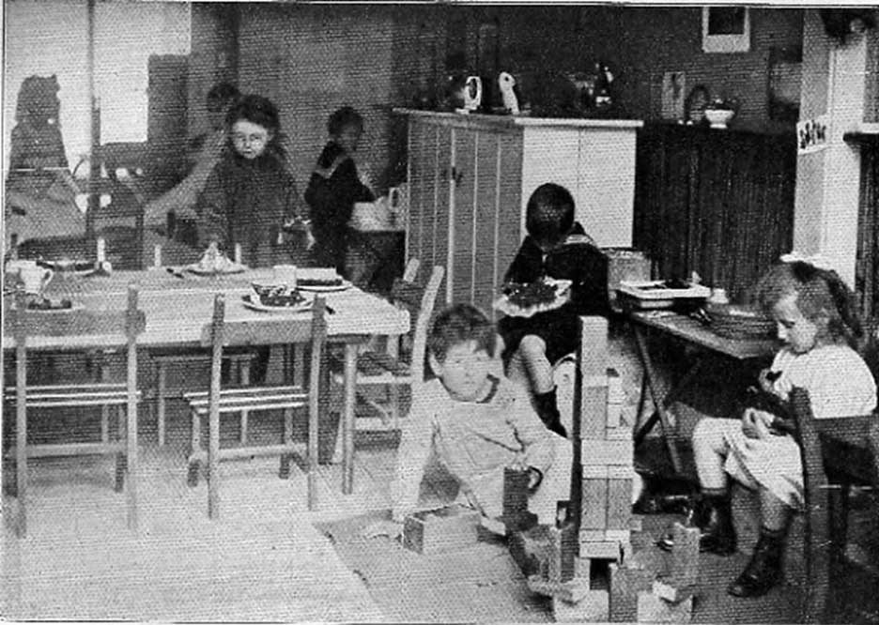
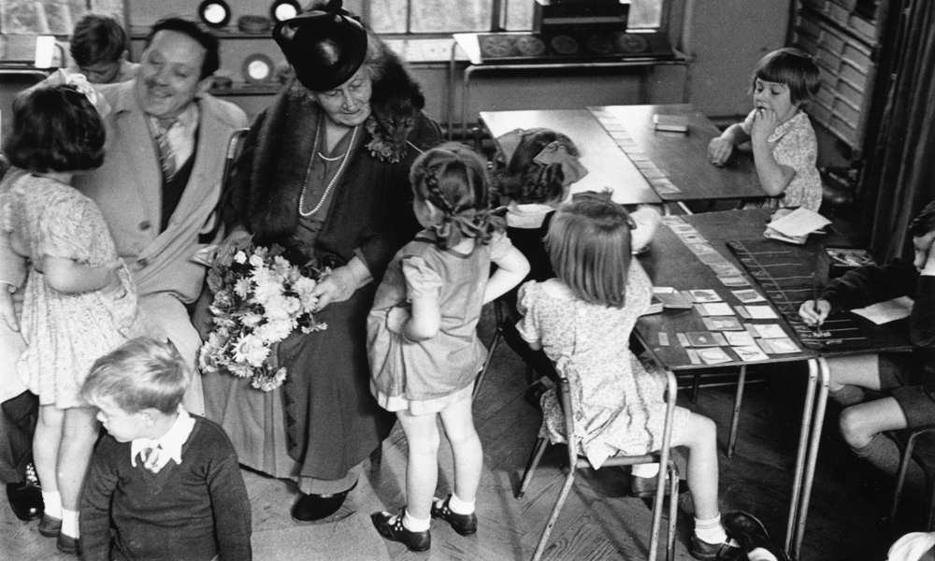
Первая «школа Монтессори» была открыта ею 6 января 1907 года в Риме. Методы, основанные на опыте работы в этой школе, были впоследствии успешно развиты и остаются популярными во многих странах мира.

Slide 7
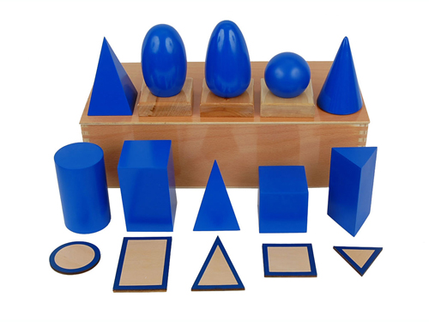
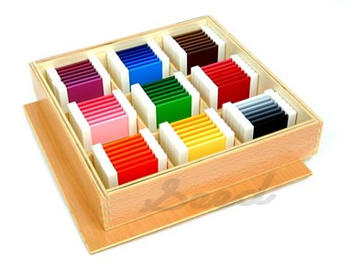
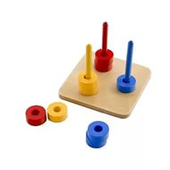
Методика Марии Монтессори
Суть метода
Мария Монтессори создала свою систему, как альтернативу традиционной педагогике. Метод предназначался для детей от 3 лет.
Автор разработала огромное количество специальных материалов для своих студий. На первый взгляд, они похожи на игрушки, но сама Монтессори настаивала на том, чтобы говорить «материалы» вместо «игрушки» и «заниматься» вместо «играть».
Практически, основная «фишка» программы Монтессори — в отсутствии программы, как таковой. Настоящий монтессори-педагог почти не участвует в воспитании ребенка.

Slide 8
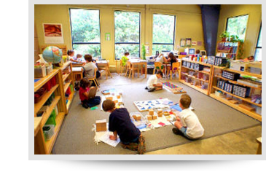
Что представляют собой студии Монтессори 0-3 года?
Вы приводите ребенка в помещение из одной-двух комнат, разделённых на 6 зон: зона для игр с водой, творческая зона, спортивная, зона для занятий с крупами, зона для изучения математических понятий (размер, объем предметов) и зона сенсорного развития (материалы, разные на ощупь).
Занятие длится от часа до полутора. Начинается оно с приветствия – дети собираются в круг, делают пальчиковую гимнастику, играют на музыкальных инструментах, танцуют. Приветствие длится не более 10-15 минут. После этого дети расходятся по комнатам, и принимаются за то занятие, которое им больше всего по душе.

Slide 9
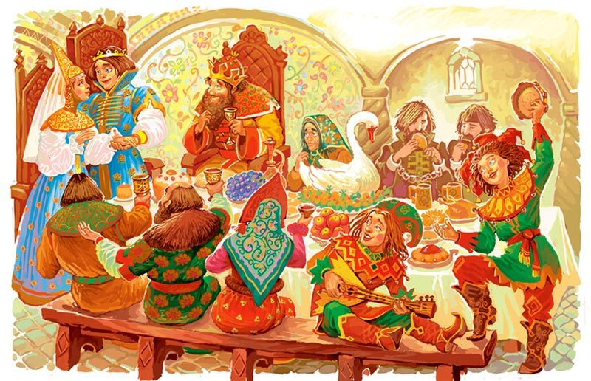
Педагог не предлагает малышам никакой организованной деятельности. Он лишь иногда подходит, чтобы показать, как управляться с тем или иным материалом.
Считается, что невмешательство взрослого развивает в детях самостоятельность. В этой системе нет единых требований и программ обучения. Каждый ребенок работает в собственном темпе и занимается только тем, что ему интересно.
За 15 минут до конца занятия педагог звонит в колокольчик и дети снова собираются в круг – делают зарядку, смотрят сказку, и, традиционно, задувают свечку.

Slide 10
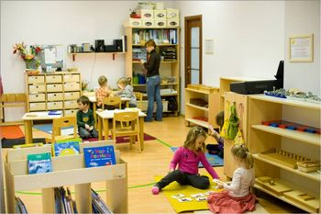
Студия Монтессори для детей 3-6 лет.
В студиях Монтессори для детей от 3 до 6 лет комнаты также поделены на зоны для разных занятий. Такое специально организованное пространство называется Монтессори-среда.
Главный принцип системы Монтессори: «Помоги мне сделать это самому!». Это значит, что взрослый должен понять, что интересует малыша в данный момент, создать ему оптимальные условия для развития и показать, что можно в этих условиях делать.

Slide 11
Основные пункты системы М. Монтессори.
Ребенок сам себе учитель. Он имеет полную свободу выбора и действий.
Дети учат детей. Поскольку в группах занимаются дети разного возраста, старшие дети «становятся» учителями, при этом учатся заботиться о других, а младшие тянутся за старшими.
Занятия проходят в специально подготовленной среде (комната разделена на 5-6 зон, каждая из которых оборудована специальными пособиями – Монтессори-материалами).
Ребенка нужно заинтересовать, а развиваться он будет сам.

Slide 12
Спорные моменты
Система концентрируется лишь на развитии интеллекта и практических навыков, но для гармоничного развития малыша нужны еще занятия спортом, эстетическое развитие – музыка, творчество, танец.
В системе нет ролевых и подвижных игр, а ведь игра – это ведущая деятельность ребенка и основная база его развития. Малыш познает мир, играя.
Отрицание творчества, которое является одним из основных ресурсов развития правого полушария. Правое полушарие отвечает за гуманитарные способности. Монтессори-материалы развивают, в основном, левое полушарие – логику, математические способности, анализ информации. В некоторых студиях присутствует творческая зона, но это уже атрибут нашего времени.
После демократичной системы Монтессори, детям трудно привыкнуть к соблюдению дисциплины в обычных садах и школах.

Slide 13
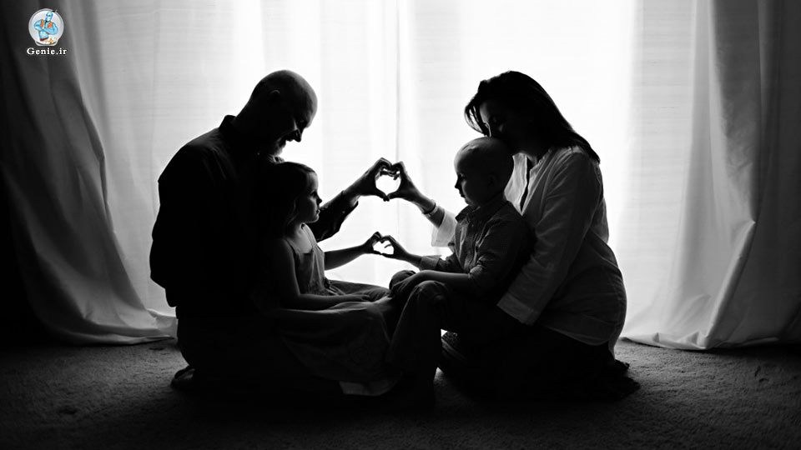
19 заповодей Марии Монтессори для родителей
Мария Монтессори сформулировала краткие заповеди-напоминания для родителей. Они просты, но, если вдуматься в каждую из них, это многотомная мудрость в нескольких словах.

Slide 14
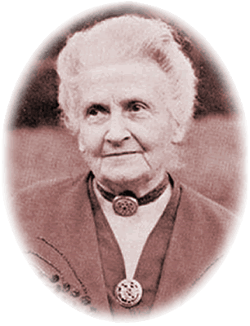
Детей учит то, что их окружает.
Если ребенка часто критикуют — он учится осуждать.
Если ребенка часто хвалят — он учится оценивать.
Если ребенку демонстрируют враждебность — он
учится драться.
Если с ребенком честны — он учится справедливости.
Если ребенка часто высмеивают — он учится быть робким.
Если ребенок живет с чувством безопасности — он учится верить.
Если ребенка часто позорят — он учится чувствовать себя виноватым.
Если ребенка часто одобряют — он учится хорошо к себе относиться.
Если к ребенку часто бывают снисходительны — он учится быть терпеливым.
Если ребенка часто подбадривают — он приобретает уверенность в себе.
Если ребенок живет в атмосфере дружбы и чувствует себя необходимым — он учится находить в этом мире любовь.

Slide 15
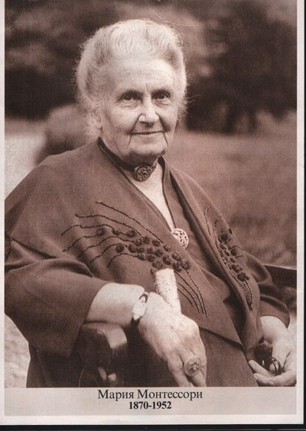
Не говорите плохо о ребенке — ни при нем, ни без него.
Концентрируйтесь на развитии хорошего в ребенке, так что в итоге плохому не будет
оставаться места.
Всегда прислушивайтесь и отвечайте ребенку, который обращается к вам.
Уважайте ребенка, который сделал ошибку и сможет сейчас или чуть позже исправить ее.
Будьте готовы помочь ребенку, который находится в поиске, и быть незаметным для того ребенка, который уже все нашел.
Помогайте ребенку осваивать неосвоенное ранее. Делайте это, наполняя окружающий мир заботой, сдержанностью, тишиной и любовью.
В обращении с ребенком всегда придерживайтесь лучших манер — предлагайте ему лучшее, что есть в вас самих.

Slide 16
Книги Монтессори
Дом Ребенка
Мой метод
3. Монтессори-материал
4. Помоги мне это сделать самому
5. Самовоспитание и самообучение в начальной школе

Slide 17
Источники:
http://vp-ch.ru/montessori
http://mama.ru/articles/metodika-marii-montessori
http://www.koob.ru/motessori_maria/
http://www.fresher.ru/2014/05/13/19-zapovedej-marii-montessori-dlya-roditelej/

